Slide 1
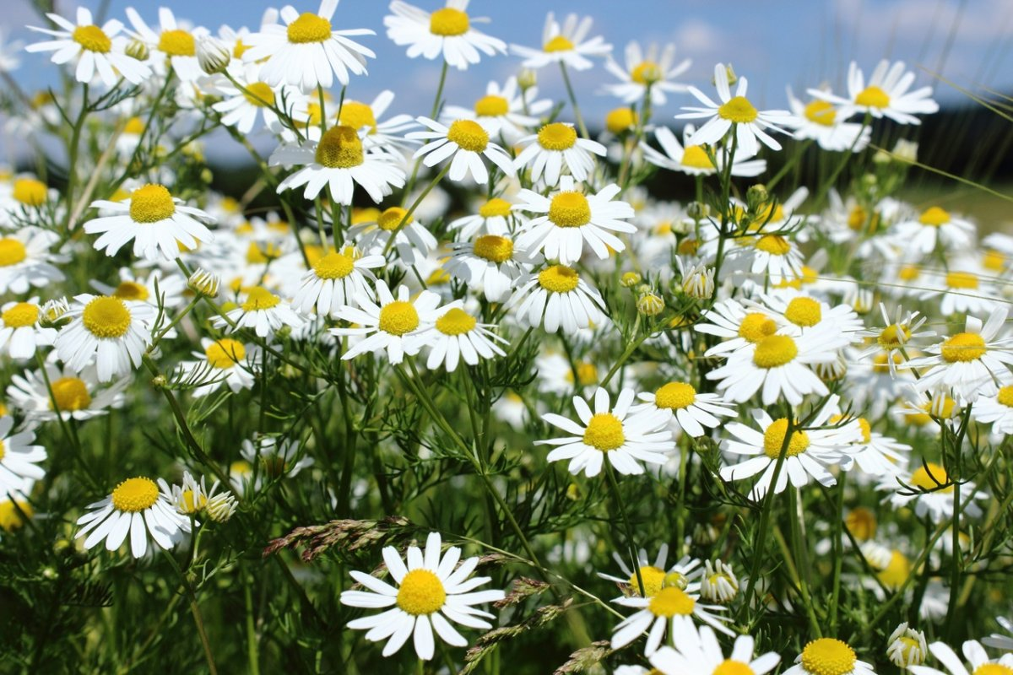
Я досліджую світ
1 клас
людина і ПРИРОДА
Урок 83
Вивчаємо будову рослин

Slide 2
Налаштування на урок
Наш урок залюбки
Поведе тебе в світи.
І на «як?», «чому?» і «де?»
Завжди відповідь знайде.

Slide 3
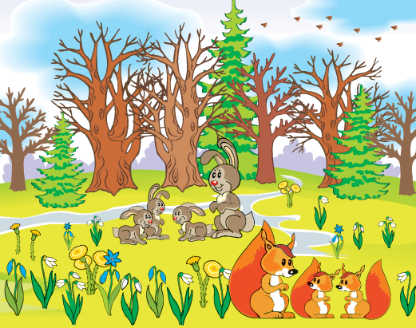
Асоціація «Весна»
Березень
Квітень
Травень
Розглянь ілюстрацію. Які зміни відбуваються в природі навесні?
Зацвітають перші квіти, починається сокорух у деревах. Розпускаються бруньки на деревах і кущах
Зацвітають сережки, котики, квіти на деревах і кущах. Прокидаються комахи. Повертаються птахи
Розпускаються листя на всіх деревах і кущах. Трава, квіти покривають килимом землю. У тварин народжуються дитинчата.
В якому місяці весни ти хотів/ла би на уроці затриматись? Чому?

Slide 4
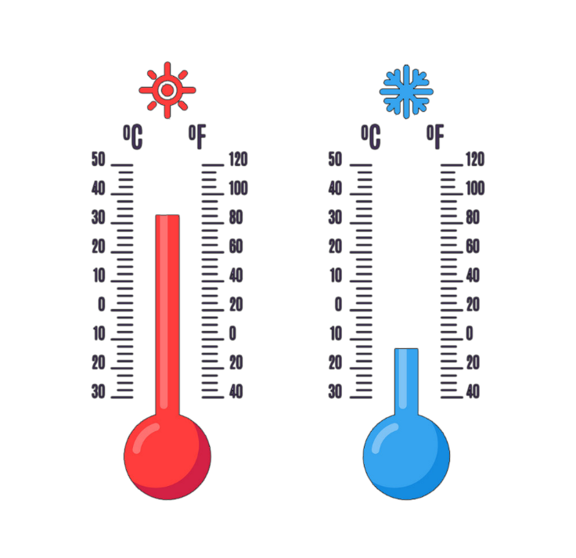
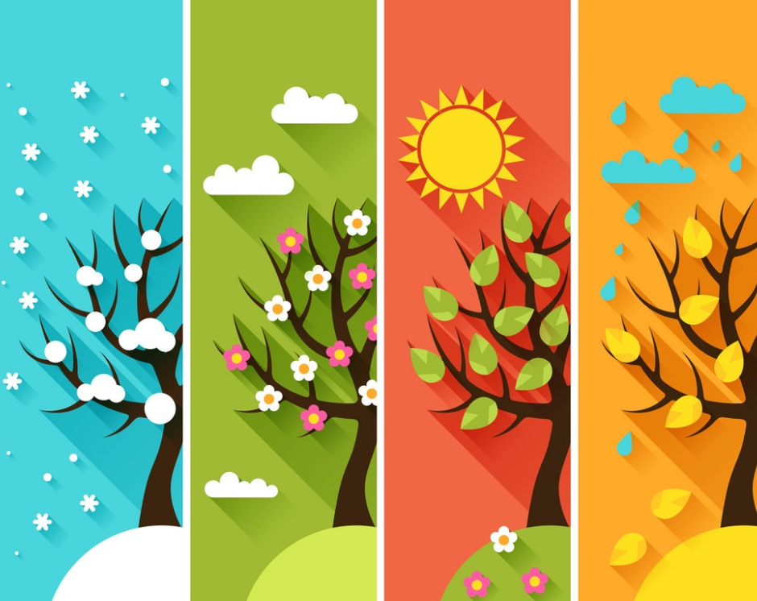
Вправа «Синоптик»
Ясно хмарно похмуро
дощ гроза сніг
Яка зараз пора року?
Який стан неба?
Яка температура повітря?
Який місяць року?
Чи були протягом доби опади?
Яке число місяця?
Погода вітряна чи безвітряна?
Який день тижня?

Slide 5
Пригадай
Чим дикорослі рослини відрізняються від культурних?
Дикорослі рослини ніхто не саджає й не доглядає.
А культурні – вирощують люди для своїх потреб і доглядають їх.
Назви кілька диких і культурних рослин
Влітку диво це знайду,
в полі, в лісі і саду.
Ці рослинки кольорові
запашні, такі чудові!
Квіткові рослини

Slide 6
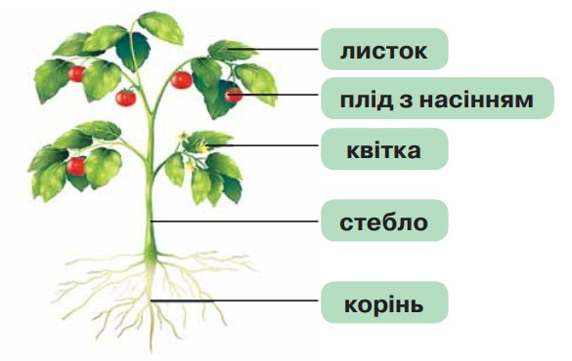
Поміркуй
Розглянь ілюстрацію будови рослини?
З яких частин – органів – вона складається?
Підручник.
Сторінка
65

Slide 7
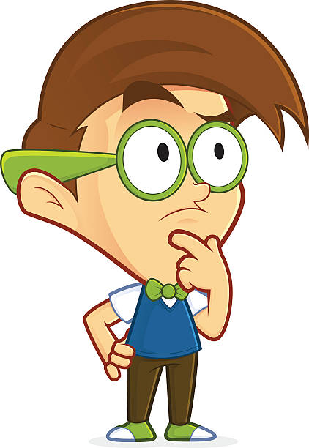
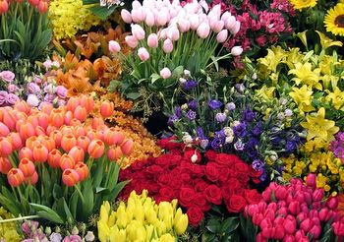
Поміркуй
Які рослини називають квітковими?
Якщо рослина має квітку, то вона належить до квіткових рослин.
Квіткові рослини - найчисленніша група рослин на Землі. Тебе оточують дерева, кущі й трав’янисті рослини — різні життєві форми квіткових рослин.
Підручник.
Сторінка
65

Slide 8
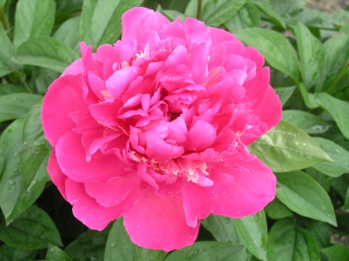
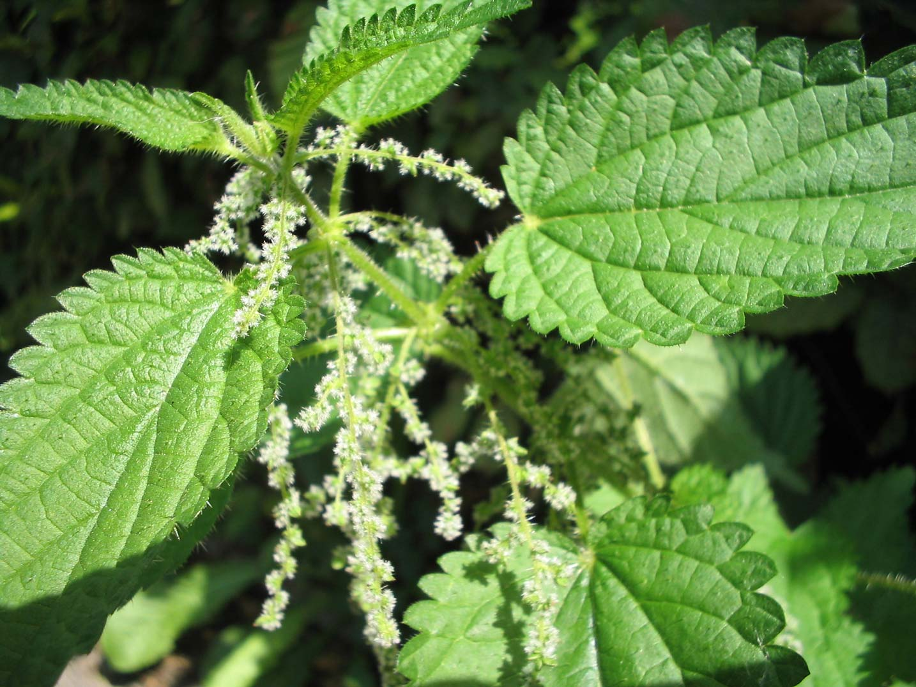
Порівняй квітки півонії та кропиви
В одних рослин квітки великі та яскраво забарвлені, як у півонії.
А в кропиви вони — малопомітні, зелені. Рослини мають різний вигляд. Однак в усіх квіткових рослинах є корінь, стебло, листок, квітка, плід і насіння.
Підручник.
Сторінка
65

Slide 9
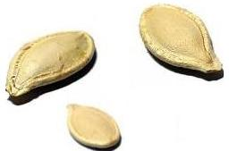
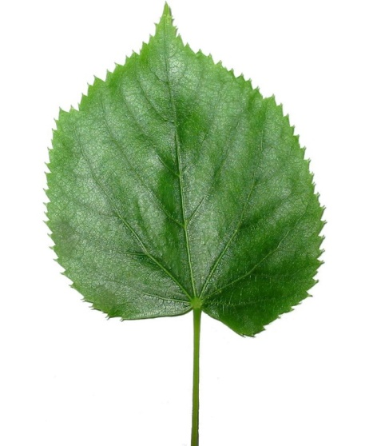
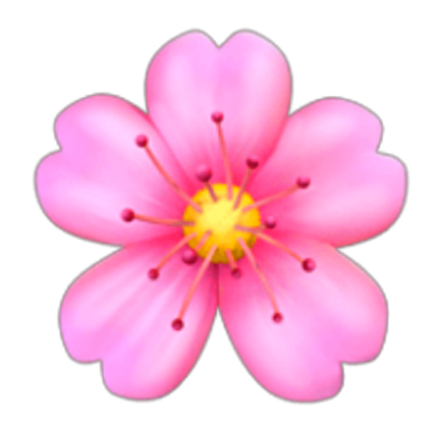
Розглянь окремі частини рослини.
Перевір, чи правильно вони підписані
Квітка
Плід з насінням
Стебло
Корінь
Листок

Slide 10
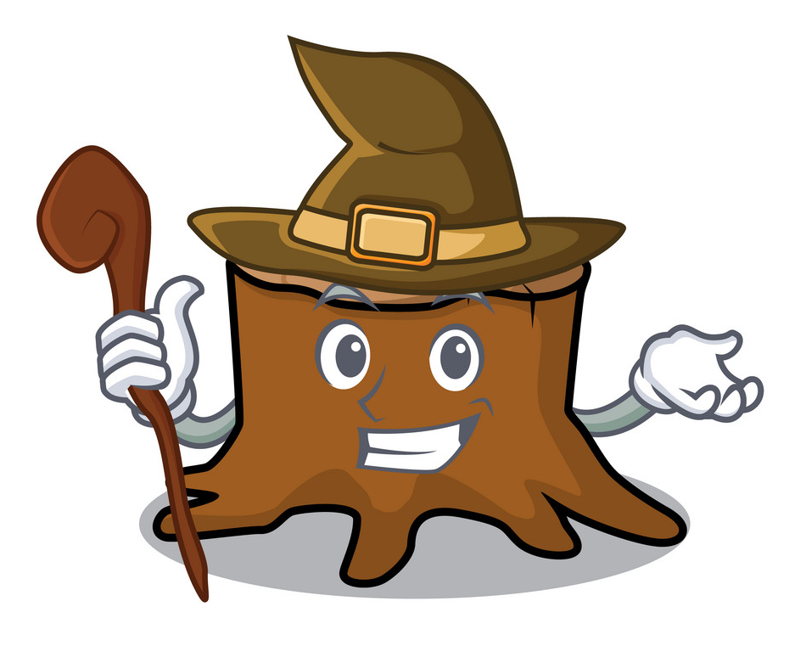
Цікаво про корінь
Коріння ростуть упродовж усього життя рослини. Вони рухаються у пошуках води і мінеральних солей.
Корінь закріплює рослину в ґрунті, міцно утримує її. Чим більша рослина, тим більший корінь.

Slide 11
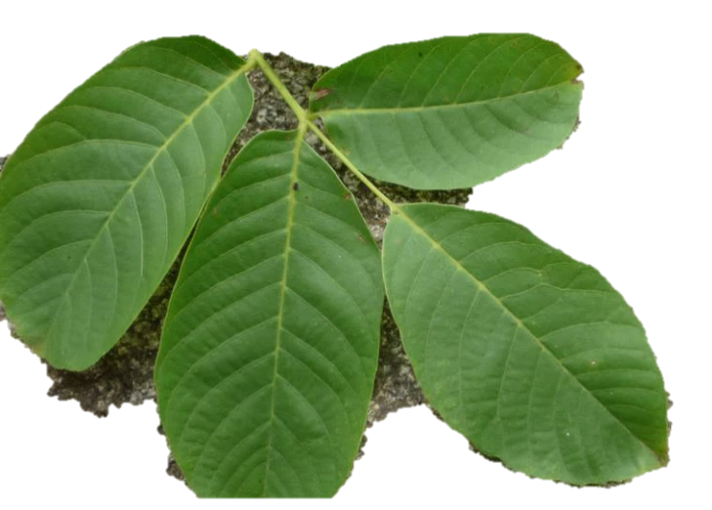
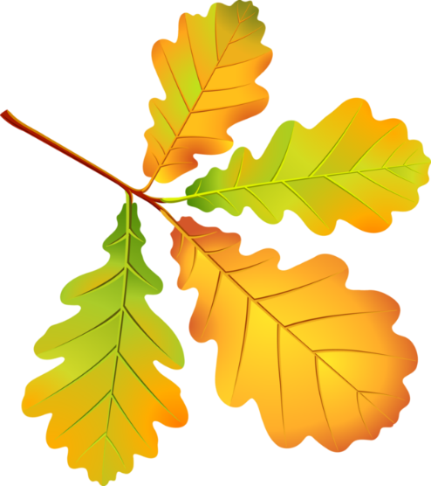
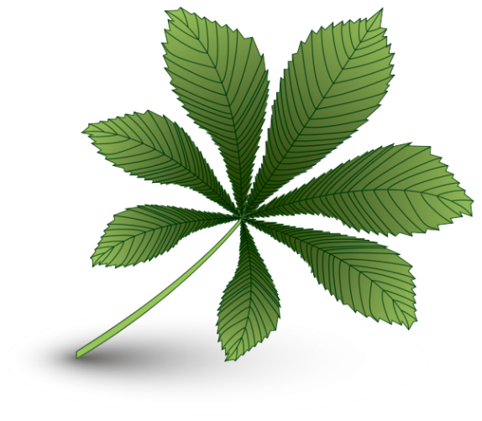
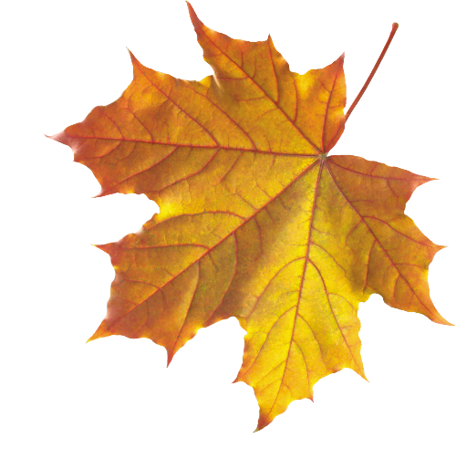
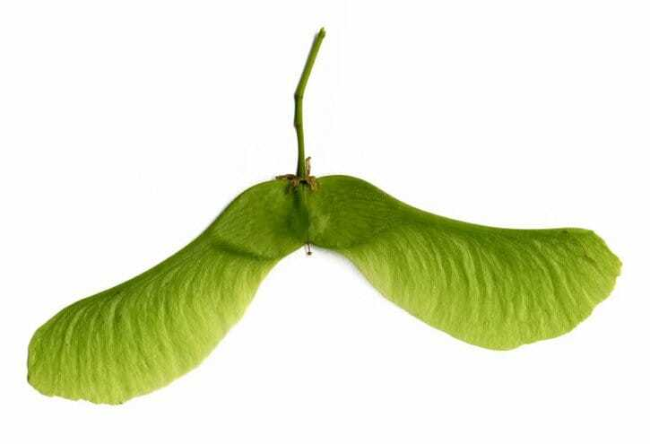
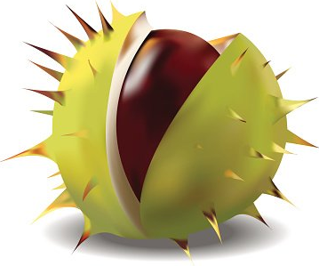
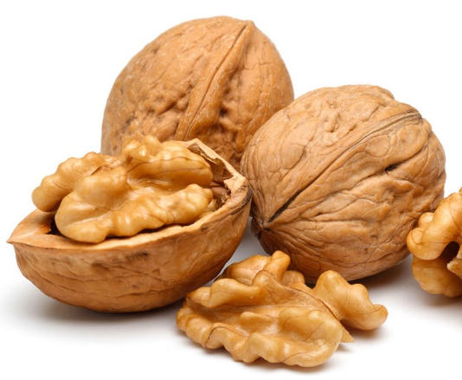
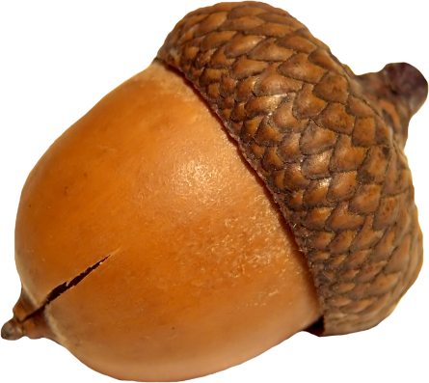
«Утвори» пари: плід — листок

Slide 12
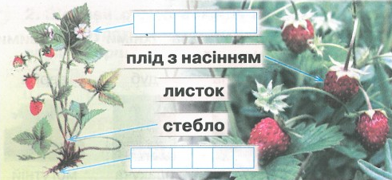
Робота в зошиті
Проведи стрілочки. «Упізнай» рослину. Яку будову вона має? Доповни схему.
к в і т к а
К о р і н ь
Сторінка
29
№5

Slide 13
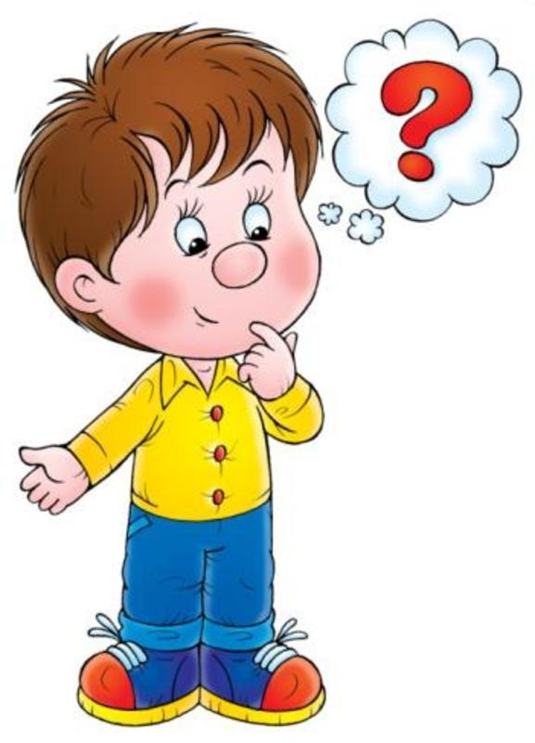
Поміркуймо
Які рослини називають квітковими?
Назви частини - органи рослин
Корінь, стебло, листок, квітка, плід з насінням
Які рослини ростуть біля твого дому?
Які рослини тобі подобаються? За що?

Slide 14
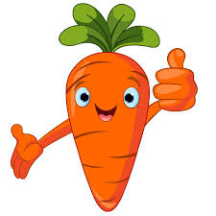
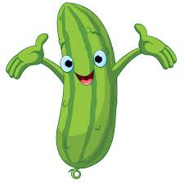
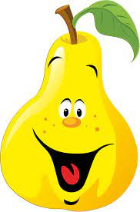
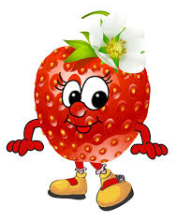
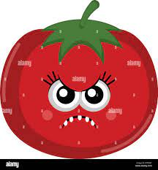
Рефлексія
Працювалось легко
Корисна інформація
Час пролетів непомітно
Не все зрозуміло
Непотрібна інформація

